Slide 1
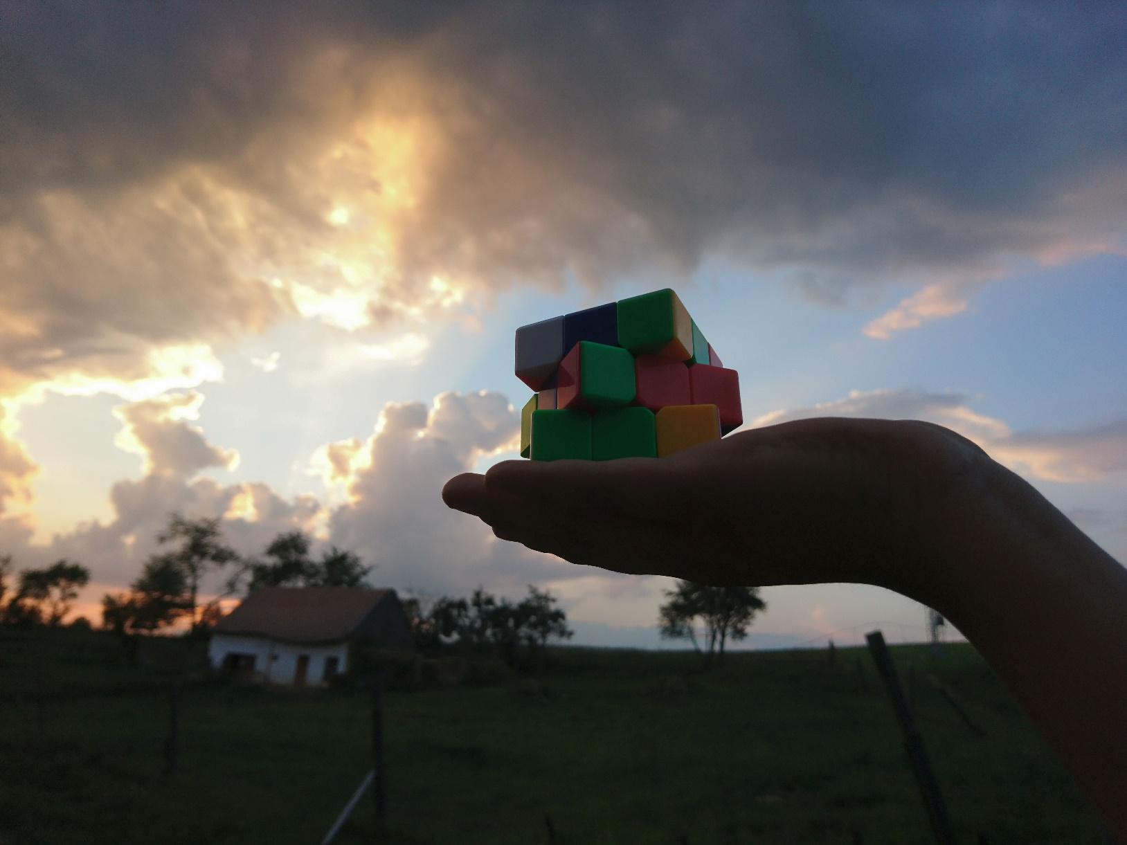
Predaj z dvora – spracovanie a predaj na vlastnom hospodárstve

Slide 2
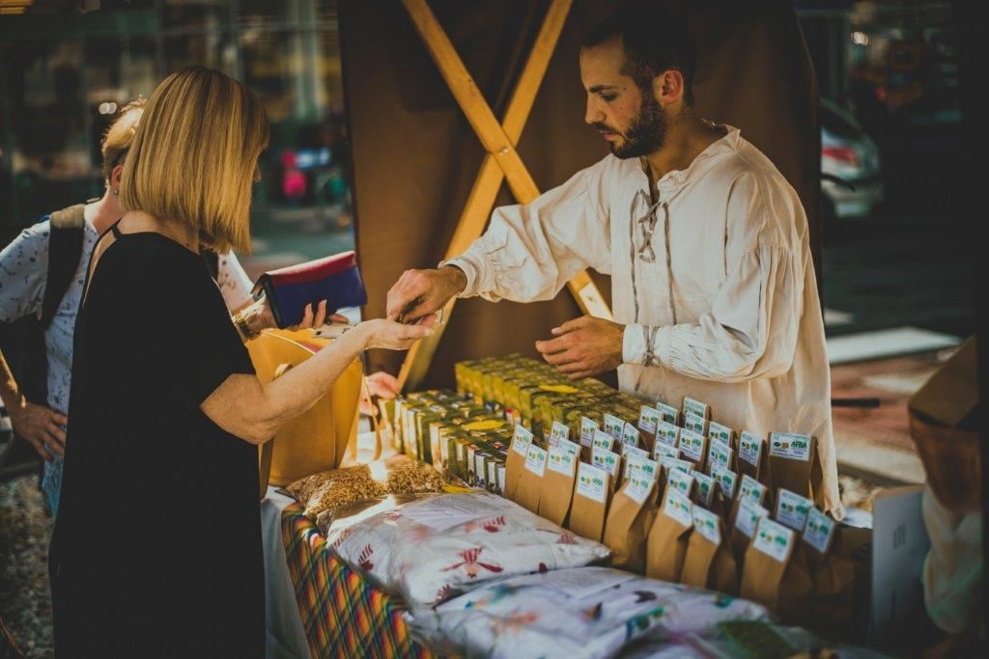
Predaj z dvora je, keď prvovýrobca predáva vlastnú produkciu vo vlastnom mene na vlastný účet

Slide 3
Legislatíva
Nariadenie Európskeho parlamentu a rady (ES) č. 852/2004 o hygiene potravín
Nariadenie Európskeho parlamentu a rady (ES) č. 853/2004, ktorým sa ustanovujú osobitné hygienické predpisy pre potraviny živočíšneho pôvodu
Nariadenie vlády SR č. 359/2011
Nariadenie vlády SR č. 360/2011
Nariadenie vlády SR č. 100/2016

Slide 4
Legislatíva SR
Nariadenie vlády SR č. 359/2011
mäso a mäsové výrobky
Nariadenie vlády SR 360/2011
ryby, mlieko, vajcia, med, rastliny, spracované rastliny, mliečne výrobky

Slide 6
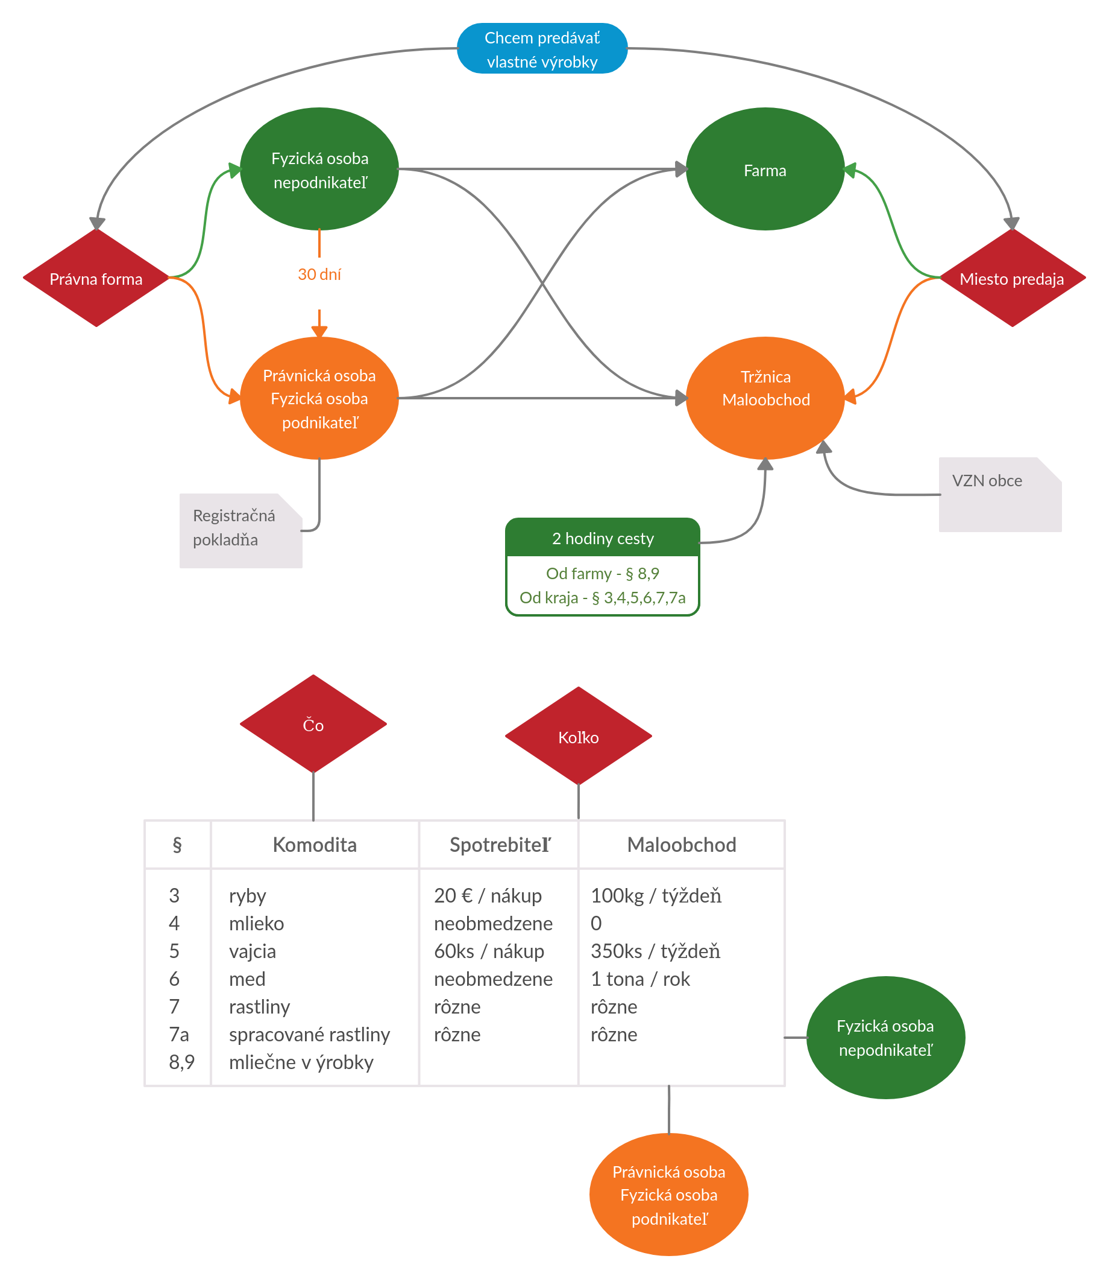
Legislatíva SR – NV 360/2011

Slide 9
Nariadenie vlády 359/2011

Slide 10
NV 359/2011
§ 2
bitúnok, ktorý zabíja najviac
30 dobytčích jednotiek za týždeň
b) rozrábkareň, ktorá vyrába najviac
5 t vykosteného mäsa týždenne alebo zodpovedajúce množstvo mäsa s kosťou

Slide 11
NV 359/2011

Slide 12
NV 359/2011

Slide 13
Nariadenie vlády 360/2011

Slide 14
Nariadenie vlády 360/2011
§ 2 malé množstvá prvotných produktov
- musia pochádzať z vlastnej produkcie alebo činnosti prvovýrobcu, ktorý je osobitne zaregistrovaný
- možno predávať len priamo konečnému spotrebiteľovi alebo miestnemu maloobchodu

Slide 15
Nariadenie vlády 360/2011
§ | Komodita | Spotrebiteľ | maloobchod
3 | Ryby | 20 eur/nákup | 100 kg / týždeň
4 | Mlieko | neobmedzene | 0
5 | Vajcia | 60 ks/nákup | 350 ks / týždeň
6 | Med | neobmedzene | 1 tona / rok
7 | Rastliny | rôzne | rôzne
7a | Spracované rastliny | rôzne | rôzne
8,9 | Mliečne výrobky

Slide 16
Nariadenie vlády 100/2016 § 7

Slide 17
NV 100/2016 - § 7
A)zrno obilnín, z každého druhu do 500 kg,
B)zrno pohánky, ciroku, prosa a kultúrnych druhov láskavca do 500 kg,
C)suché strukoviny do 500 kg,
D)olejniny do 500 kg,
E)konzumné zemiaky do 2 000 kg,
F)hlúbovú zeleninu do 2 000 kg,
G)plodovú zeleninu, z každého druhu do 500 kg,
H)koreňovú zeleninu, z každého druhu do 500 kg,
i)cibuľovú zeleninu do 200 kg,
J)strukovú zeleninu do 300 kg,
K)listovú zeleninu do 150 kg,
L)jadrové ovocie do 2 000 kg,
M)kôstkové ovocie do 1 000 kg,
N)bobuľové ovocie vrátane hrozna stolového alebo muštového na priamy konzum do 250 kg,
O)škrupinové ovocie nelúpané do 700 kg,
P)byliny do 50 kg,
Q)pestované huby do 50 kg.

Slide 18
NV 100/2016 - § 7 a
A)spracované ovocie do 1 250 kg hmotnosti suroviny, najmä lekvár, džem, kompót,
B)spracovanú zeleninu do 1 250 kg hmotnosti suroviny, najmä nakladanú zeleninu, sterilizovanú zeleninu,
C)kvasenú kapustu do 500 kg hmotnosti suroviny,
D)pestované konzervované huby do 50 kg hmotnosti suroviny,
E)pestované sušené huby do 50 kg hmotnosti suroviny,
F)sirupy, ovocné šťavy a zeleninové šťavy do 1 250 kg hmotnosti suroviny,
G)sušené kuchynské byliny do 50 kg hmotnosti suroviny,
H)spracované produkty z obilia a zemiakov do 400 kg hmotnosti suroviny, najmä lokše, pagáče, cestoviny,
I)pochutiny na báze spracovaného ovocia a zeleniny do 100 kg hmotnosti hotového výrobku, najmä sušené ochutené semená olejnín, ovocné čaje a ovocné octy do 200 l.

Slide 19
NV 360/2011 – § 8 a § 9
Maloobchodná prevádzkareň
- ...
- svetlá výška 260 cm
- samostatný vchod
- samostatné WC
- HACCP, správna výrobná prax, prevádzkový poriadok

Slide 20
NV 360/2011 – § 8 a § 9

Slide 22
Rakúsky model
Definícia – priamy predaj vlastnej produkcie a výrobkov
Rozsah – oveľa širší, je možné vyrábať a uvádzať na trh v celej krajine
Internetový a zásielkový predaj – povolený
Spracované výrobky – povolené
Ryby, divina, vajcia – bez limitu
Výrobky z vajec – povolené
Surové mlieko – možno predávať aj gastru
Med – bez limitu
Prvotné a spracované produkty rastlinného pôvodu – bez limitu
Registrácia – ktokoľvek zaregistrovaný ako poľnohospodár má automatické oprávnenie na priamy predaj, ktorého súčasťou je overenie splnenia hygienických štandardov.
Dostupnosť informácií – informácie ľahko dostupné, čitateľsky prehľadné a zrozumiteľne podané.
Kompetencie – pod jednou strechou
Limit – 100 tisíc eur tržba z predaja za rok bez dotácií

Slide 23
Čo potrebuje slovenský vidiek :
zaviesť registráciu na obci,
zrušiť množstevné obmedzenia,
vytvoriť metodický pokyn / usmernenie ohľadom prevádzkarne na spracovanie len vlastnej produkcie bez nutnosti svetlej výšky 260 cm, samostatného vchodu a samostatného WC
zabezpečiť jednoznačné znenie predpisov o spracovaní potravín a priamom predaji a ich jednotný výklad na celom území SR,
vytvoriť vzorové prevádzkarne a príručku “Ako si navrhnúť vlastnú prevádzkareň pre výrobu malých množstiev výrobkov”, ktorá bude pozostávať z jednej miestnosti s jednými dverami,
umožniť vytvoriť zdieľané prevádzkarne v priestoroch SŠ, obcí,... ,
zabezpečiť preplácanie nákladov na kafilériu štátom,
zabezpečiť terénne poradenstvo
Rozsah požiadaviek kladených na výrobcu malého množstva potravín má byť úmerný množstvu vyrobených výrobkov. Hlavným cieľom kontroly zo strany štátnych orgánov nemá byť udeľovanie pokút, ale pomoc pri výrobe kvalitných a bezpečných potravín.

Slide 24
Desatoro predaja z dvora
Som prvovýrobca.
Vyrábam z vlastných surovín.
Vyrábam podľa originálnych receptúr.
Vyrábam prevažne ručne.
Svoje výrobky predávam konečnému spotrebiteľovi.
Spĺňam štandardné hygienické požiadavky.
Dodržiavam podmienky správnej praxe.
Všetky fázy výroby sú uskutočňované na Slovensku.
Logo PREDAJ Z DVORA používam so súhlasom držiteľa ochrannej známky.
Svojim správaním pozitívne vplývam na rozvoj značky PREDAJ Z DVORA.

Slide 25
Samosprávny systém

Slide 26
„Predaj z okna“

Slide 27
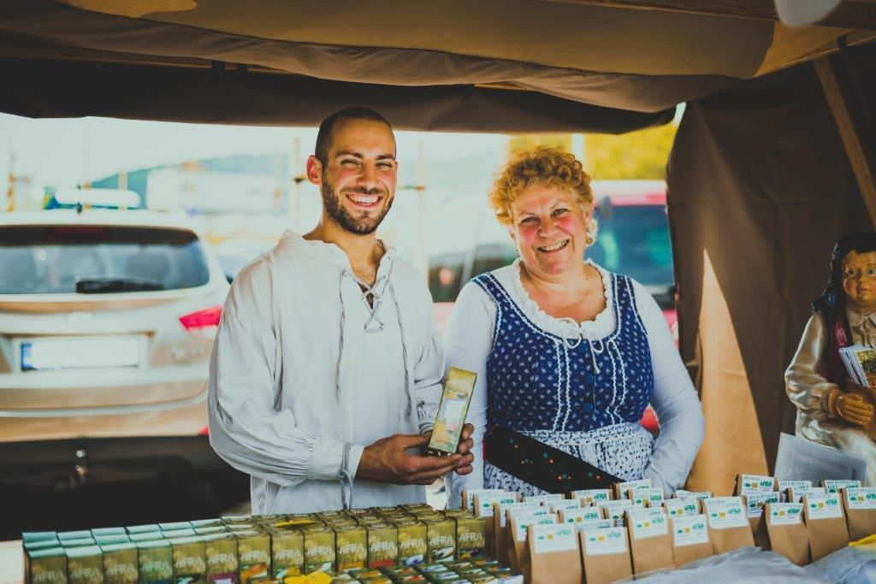
Ministerstvo SR
MPaRV | priamy predaj, pôda, SPF, pozemkové úpravy
MŽP | agrolesníctvo, cirkulárna ekonomika
MPSVaR | sociálne poľnohospodárstvo, rodinné farmy
MDVaRR | cestný zákon, „F“ značky, motorkári
MH | cestovný ruch
MŠ | zdravé potraviny do škôl
MZ | zdravé potraviny do nemocníc
MV | ochrana majetku v extraviláne, VZN
MF | účtovníctvo v rodinnej farme
MS | vlastníctvo pôdy – vymožiteľnosť práva
MK | remeselné potraviny
MZV | propagácia na vonok
MO | potravinová sebestačnosť = bezpečnosť štátu

Slide 28
Práca + radosť = úspech

Slide 29
Ďakujem za pozornosť
Zuzana Homolová, Odorica 1025/4, 054 01 Levoča www.odorica.sk , odorica@odorica.sk

